Slide 1
Санкт-Петербургский государственный электротехнический университет им. В.И. Ульянова (Ленина)
Тема: Исследование реализации алгоритмов шумоподавления в видеопроцессоре на базе ПЛИС
Студент: Кривченко Сергей Константинович
Руководитель: к.т.н., доцент кафедры ТВ, Баранов П.С.

Slide 2
АКТУАЛЬНОСТЬ
Студенты часто пользуются готовыми функциями различных библиотек для обработки изображений. Тем не менее существует ряд задач, когда необходимо более низкоуровневое представление об организации процесса обработки.
Например, в качестве видеопроцессора для обработки изображений часто используются ПЛИС. Однако готовые модули для обработки изображений есть не для всех семейств ПЛИС или САПР, поэтому студент должен уметь самостоятельно разработать или собрать из базовых блоков необходимый модуль.

Slide 3
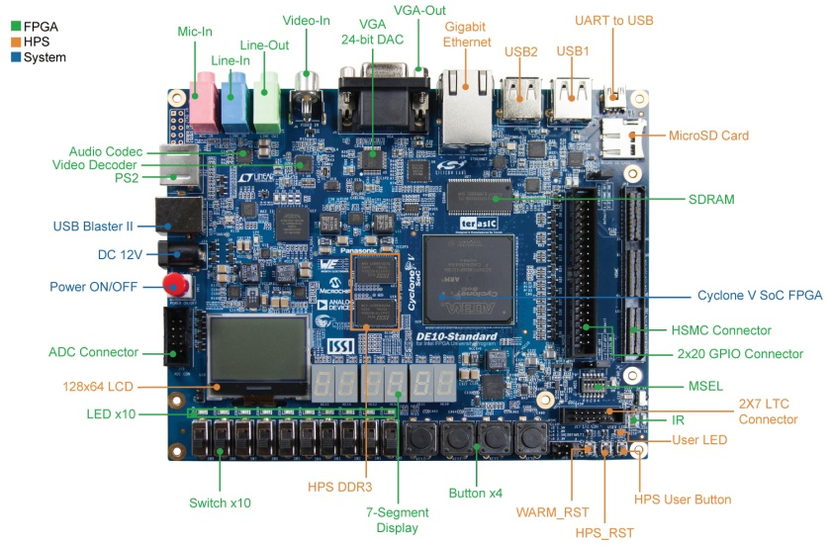
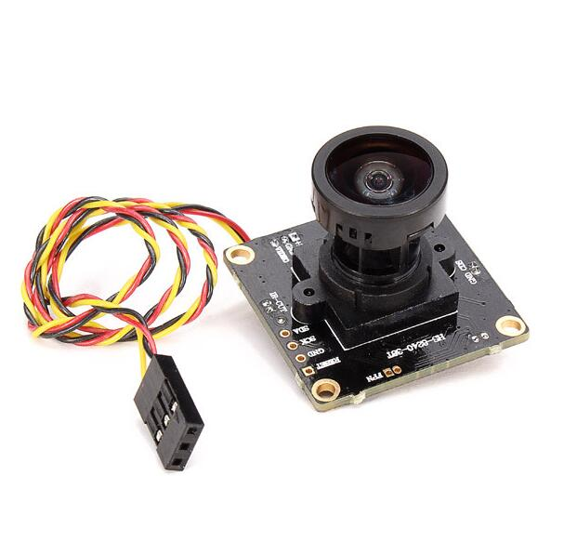
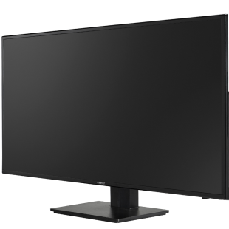
Затрагиваемые курсы
Основы телевидения и видеотехники
Проектирование видеоинформационных систем
Цифровая обработки изображений
Телевизионные камеры
Прикладные телевизионные системы
Возможности для изучения
Синхронизация видеопотока с сенсора
Синхронизация RGB каналов
Влияние размеров маски
Изменение коэффициентов маски
Изменение рабочей частоты
Оптимизация ресурсов
Блоки ALM
Блоки DSP
Блоки памяти M10K
Распределенная память MLAB
DE10 - Standard
Full-HD (1080p)
60 FPS
RGB
FPGA - 5CSXFC6D6F31C6N

Slide 4
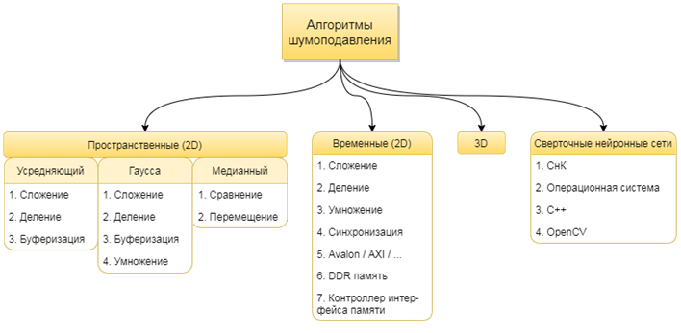
Предобработка изображений:
Коррекция дефектных пикселов
Дебайеризация
Шумоподавление
Коррекция яркости/контраста
Геометрические преобразования
…

Slide 5
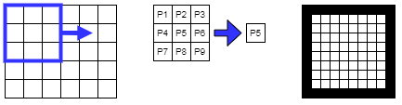
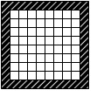
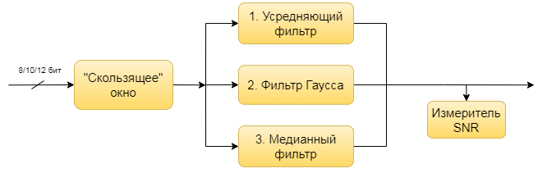
Формирование «скользящего»
окна
2. Обработка алгоритмом
шумоподавления
3. Измерение SNR
по-черному

Slide 6
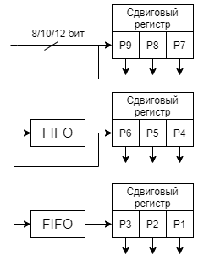
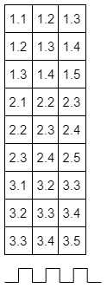
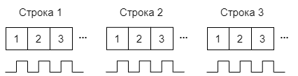
«Скользящее» окно

Slide 7
Частота для синтеза – 150 МГц
Разрядность пиксела – 12 бит
Размер маски | Рабочая частота, МГц | Количество ALM | Количество DSP блоков | Количество M10K блоков | Распределен-ная память (MLAB), Кбит | Задержка, такты
3х3 | 235,29 | 116 | – | 6 | 48 | 2202
5х5 | 208,16 | 260 | – | 11 | 96 | 4404
7х7 | 217,44 | 475 | – | 15 | 144 | 6606

Slide 8


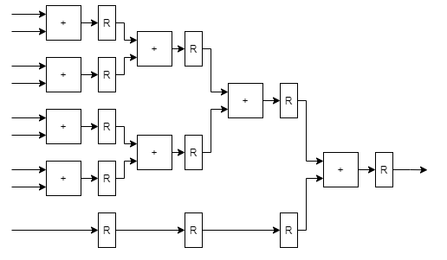
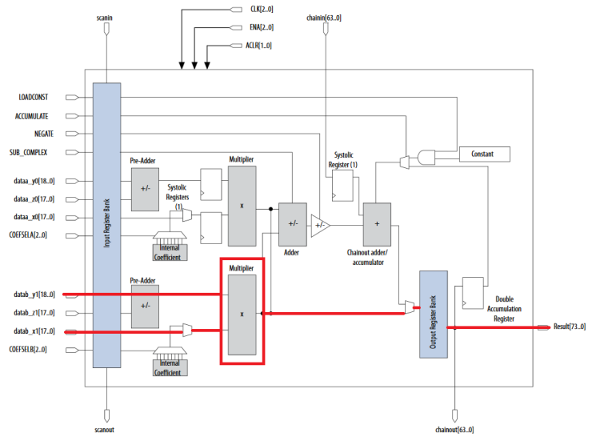

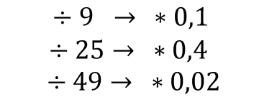
1. Архитектура усредняющего фильтра
$÷9 → ∗0,1$
$$÷25→ ∗0,4$$
$÷49→ ∗0,02$
$$÷N → ∗\frac{1}{N}$$
Расширение разрядности после cложения
(12 + n) бит
12 бит
9..25..49 (пикселов)
12 бит
k тактов
1 такт
Конвейерный сумматор
DSP блок Cyclone V

Slide 9
Частота для синтеза – 150 МГц
Разрядность пиксела – 12 бит
Размер маски | Рабочая частота, МГц | Количество ALM | Количество DSP блоков | Количество M10K блоков | Распределен-ная память (MLAB), Кбит | Задержка, такты
3х3 | 275,79 | 77 | 1 | – | – | 7
5х5 | 273,15 | 338 | 1 | – | – | 8
7х7 | 267,45 | 650 | 1 | – | – | 9

Slide 10

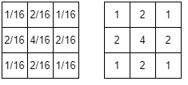
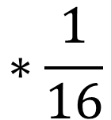
2. Архитектура фильтра Гаусса
Расширение разрядности после cложения
Расширение разрядности после умножения
9..25..49 (пикселов)
12 бит
(12 + 9) бит
(21 + n) бит
12 бит
Ki – коэффициенты маски
k тактов
1 такт
N – сумма коэффициентов маски
$$∗\frac{1}{16}$$
Замена умножения на дробное число умножением на целые число с последующим делением всех членов на нормировочный коэффициент

Slide 11
Частота для синтеза – 150 МГц
Разрядность пиксела – 12 бит
Размер маски | Рабочая частота, МГц | Количество ALM | Количество DSP блоков | Количество M10K блоков | Распределен-ная память (MLAB), Кбит | Задержка, такты
3х3 | 281,37 | 114 | 6 | – | – | 7
5х5 | 273,9 | 349 | 13 | – | – | 8
7х7 | 247,59 | 641 | 25 | – | – | 9

Slide 12
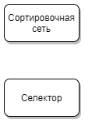
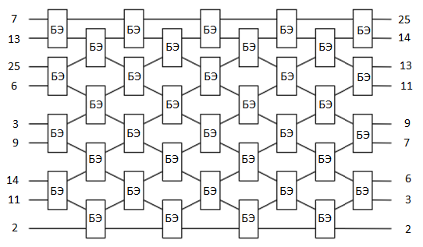
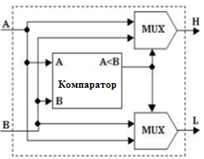

3. Архитектура медианного фильтра
9..25..49 (пикселов)
12 бит
9..25..49 (пикселов)
12 бит
12 бит
k тактов
1 такт
k – число пикселов в маске

Slide 13
Частота для синтеза – 150 МГц
Разрядность пиксела – 12 бит
Размер маски | Рабочая частота, МГц | Количество ALM | Количество DSP блоков | Количество M10K блоков | Распределен-ная память (MLAB), Кбит | Задержка, такты
3х3 | 205,21 | 576 | – | – | – | 10
5х5 | 184,67 | 4 519 | – | – | – | 26
7х7 | 184,6 | 17 990 | – | – | – | 50

Slide 14
Потребляемые ресурсы
Название модуля | «Скользящее окно» |  |  | Усредняющий фильтр |  |  | Фильтр Гаусса |  |  | Медианный фильтр |  |  | Общее число ресурсов
Размер маски | 3х3 | 5х5 | 7х7 | 3х3 | 5х5 | 7х7 | 3х3 | 5х5 | 7х7 | 3х3 | 5х5 | 7х7
Количество ALM блоков, % | 0,3 | 0,6 | 1,1 | 0,2 | 0,8 | 1,5 | 0,3 | 0,83 | 1,5 | 1,4 | 10,8 | 42,9 | 41 910
Количество DSP блоков, % | - | - | - | 0,9 | 0,9 | 0,9 | 5,4 | 11,6 | 22,3 | - | - | - | 112
Количество M10K блоков, % | 1,1 | 2 | 2,7 | - | - | - | - | - | - | - | - | - | 557
Распределенная память (MLAB), % | 7,7 | 15,5 | 23,2 | - | - | - | - | - | - | - | - | - | 621 Кбит

Slide 15
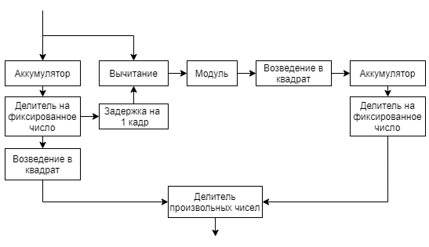
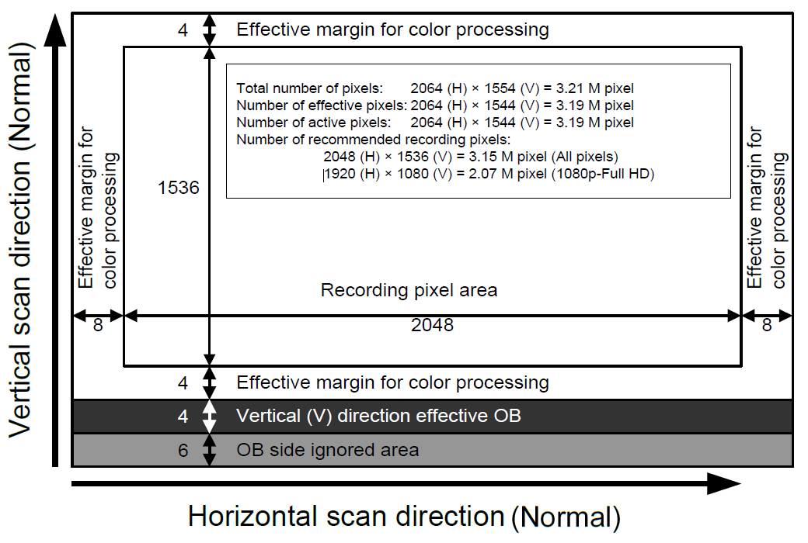
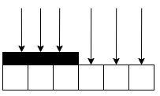
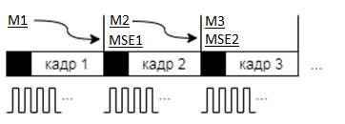
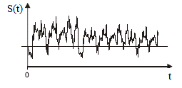
Архитектура измерителя SNR по-черному
Структура кадра сенсора SONY IMX265

Slide 16
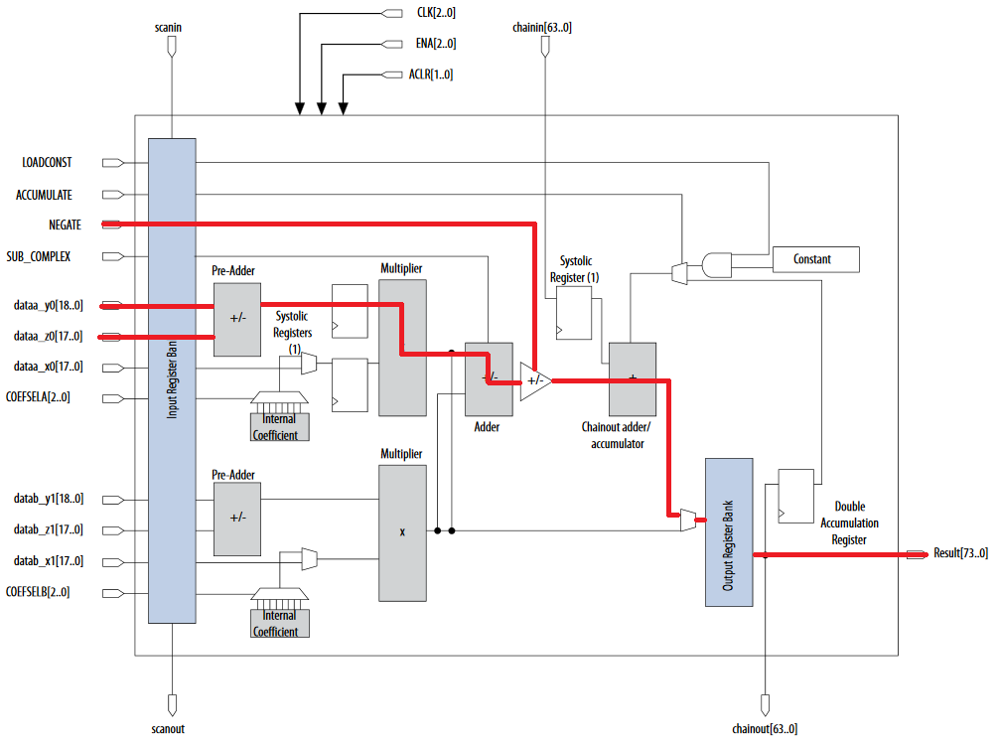
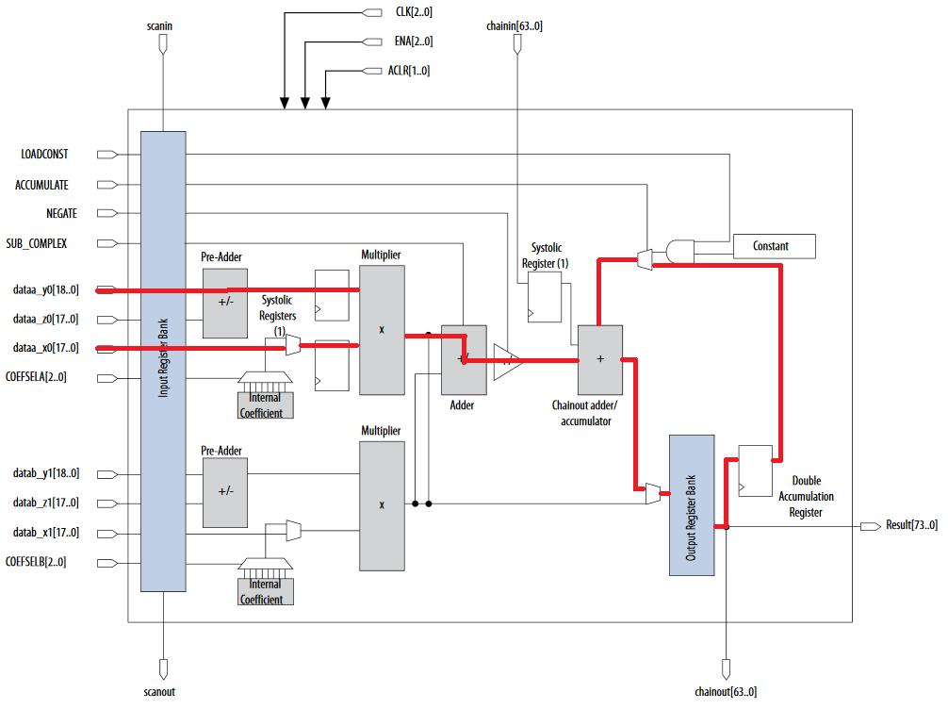
DSP блок в режиме «вычитания» с инвертором
DSP блок в режиме умножителя с 64-битным аккумулятором

Slide 17
ЗАКЛЮЧЕНИЕ
Разработанные архитектуры были реализованы на языке SystemVerilog.
Обеспечена рабочая частота модулей не ниже 150 МГц.
Размеры масок – 3х3, 5х5, 7х7.
Задействованы аппаратные DSP и RAM блоки.
Количество потребляемых ресурсов позволяет использовать модули в качестве интегрированных блоков предобработки изображения в лабораторном проекте.

Slide 18
Дальнейшее развитие проекта
Предусмотреть контрольно-статусные регистры для управления модулями
Расширить поддерживаемое разрешение до 4к (модифицировать «скользящее окно»)
Оценка метрик качества фильтрации по изображению
Новые алгоритмы (билатеральный, адаптивная медиана и т.д.)

Slide 19
Спасибо за внимание!

Slide 20
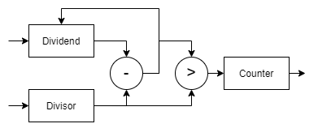

Slide 21

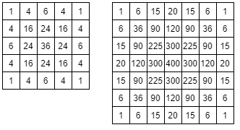

Slide 22
Гауссов шум
Название изображения | Var = 0.002 PSNR | Var = 0.01 PSNR
Исходное | 26.99 | 20.07
Билатеральный фильтр | 32.96 | 28.27
Медианный фильтр 3х3 | 31.58 | 26.83
Медианный фильтр 5х5 | 30.17 | 28.01
Медианный фильтр 7х7 | 28.91 | 27.67
Модифицированный билатеральный фильтр 3х3 | 31.94 | 28.37
Модифицированный билатеральный фильтр 5х5 | 29.26 | 28.12
Модифицированный билатеральный фильтр 7х7 | 27.6 | 26.99

Slide 23
Импульсный шум
Название изображения | Var = 0.002 PSNR | Var = 0.01 PSNR
Исходное | 27.66 | 20.63
Билатеральный фильтр | 29.05 | 23.36
Медианный фильтр 3х3 | 35.32 | 34.92
Медианный фильтр 5х5 | 31.12 | 31.03
Медианный фильтр 7х7 | 29.37 | 29.33
Модифицированный билатеральный фильтр 3х3 | 32.11 | 28.59
Модифицированный билатеральный фильтр 5х5 | 29.28 | 28.07
Модифицированный билатеральный фильтр 7х7 | 27.61 | 26.91

Slide 24
